Slide 1
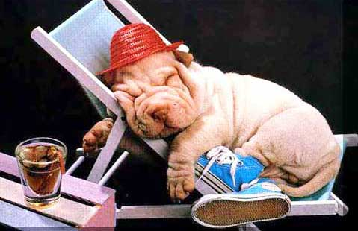
Las vacaciones

Slide 2
Hoy vamos a…
hacer un test de vocabulario (70%+)
En parejas (2 personas)
practicar una conversación (sobre las vacaciones pasadas)
Individualmente
2. traducir 3 frases al español
En parejas
3. inventar 3 frases en inglés para tu pareja
Extra
hacer un video con Sock Puppets

Slide 3
vocabulario 5 (para el 29 de mayo 2012)
Mi vocabulario – versión inglesa | Mi vocabulario - español
1 free
2 room
3 high-speed internet (broadband)
4 there was/there were
5 there is/there are
6 it has
7 it had / it used to have
8 facilities
9 car park
10 quiet
11 noisy
12 to enjoy the holidays

Slide 4
vocabulario 5 (para el 29 de mayo 2012)
Mi vocabulario – versión inglesa | Mi vocabulario - español
1 free | libre (available) / gratis (no cost)
2 room | la habitación
3 high-speed internet (broadband) | Internet de alta velocidad
4 there was/there were | había
5 there is/there are | hay
6 it has | tiene
7 it had / it used to have | tenía
8 facilities | las instalaciones
9 car park | el aparcamiento
10 quiet | tranquilo
11 noisy | ruidoso
12 to enjoy the holidays | disfrutar de las vacaciones

Slide 5
A - ¿Adónde fuiste de vacaciones? B - Fui a … A - ¿Con quién fuiste? B - Fui con … A - ¿Qué hiciste? B – Hice muchas cosas, por ejemplo… A – Qué tal lo pasaste? B – Lo pasé…

Slide 6
Hoy vamos a…
hacer un test de vocabulario (70%+)
En parejas (2 personas)
practicar una conversación (sobre las vacaciones pasadas)
Individualmente
2. traducir 3 frases al español
En parejas
3. inventar 3 frases en inglés para tu pareja
Extra
hacer un video con Sock Puppets

Slide 7
http://www.youtube.com/watch?v=WTTzvlNO52A

Slide 8
A - ¿Adónde fuiste de vacaciones? B – F__ a … A - ¿Con quién fuiste? B – F___ c__ … A - ¿Qué hiciste? B – H___ m_____ c_____, p__ e_______… A – Qué tal lo pasaste? B – L_ p____…
Start Timer
60 Seconds
60
45
30
15
0

Slide 9
A - ¿A_____ f________ de v__________? B – F__ a … A - ¿C__ q______ f______? B – F__ c__ … A - ¿Q___ h_______? B – H___ m_____ c____, p__ e_______… A – Q___ tal lo p_______? B – L_ p______…
Start Timer
60 Seconds
60
45
30
15
0

Slide 10
Hoy vamos a…
hacer un test de vocabulario (70%+)
En parejas (2 personas)
practicar una conversación (sobre las vacaciones pasadas)
Individualmente
2. traducir 3 frases al español
En parejas
3. inventar 3 frases en inglés para tu pareja
Extra
hacer un video con Sock Puppets

Slide 11
De vacaciones…
dije = I said / dijo = s/he said
me gusta… | ir a la playa | con mi familia
prefiero… | ir a Francia / España… | con mis amigos
puedo… | tomar el sol | en el mar
quiero… | nadar | en la playa
tengo que… | descansar | en una discoteca
lo más importante (para mí) es | bailar | en un club
me encanta… | jugar al tenis / al fútbol… | en la piscina
lo mejor es… | viajar… | en un hotel / una granja…
lo peor es… | alojarme… | en tren / en avión
 | ir de compras
decidí… | visitar monumentos
iba a… | sacar fotos
 | alquilar (una bici/un barco)
voy a… | hacer surf /el esquí
me gustaría… | comer
espero… | beber
present
normalmente siempre a veces a menudo todos los años / días ayer el año pasado el año que viene
past
future
y | pero | porque | también | entonces | cuando | aunque | por ejemplo | sobre todo si
fui = I went / fuimos = we went
hace sol / frío / calor = it’s sunny / cold / hot

Slide 12
Traduce al español
I like going to Spain. For example, last year we went to Mallorca.
The best thing is sunbathing on the beach and swimming in the pool
I prefer staying in a hotel because it’s more comfortable than a campsite.
2.
3.
4.
5.

Slide 13
Hoy vamos a…
hacer un test de vocabulario (70%+)
En parejas (2 personas)
practicar una conversación (sobre las vacaciones pasadas)
Individualmente
2. traducir 3 frases al español
En parejas
3. inventar 3 frases en inglés para tu pareja
Extra
hacer un video con Sock Puppets

Slide 14
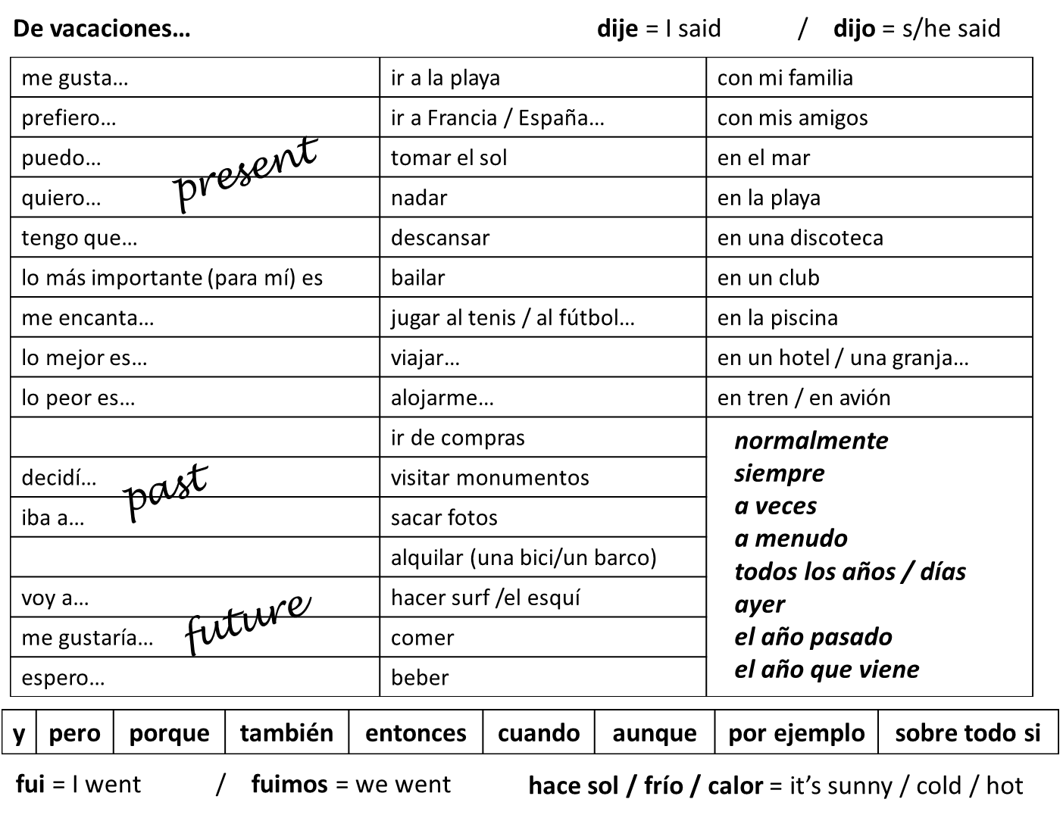
Inventa 3 frases en inglés
inglés
español
2.
3.

Slide 15
Hoy vamos a…
hacer un test de vocabulario (70%+)
En parejas (2 personas)
practicar una conversación (sobre las vacaciones pasadas)
Individualmente
2. traducir 3 frases al español
En parejas
3. inventar 3 frases en inglés para tu pareja
Extra
hacer un video con Sock Puppets

Slide 16
Los deberes
This week = set 6 vocabulary (not hard words!)
During half-term = use Quizlet links to revise all 6 x sets

Slide 17
A - ¿A_____ f________ de v__________? B – F__ a … A - ¿C__ q______ f______? B – F__ c__ … A - ¿Q___ h_______? B – H___ m_____ c____, p__ e_______… A – Q___ tal lo p_______? B – L_ p______…
Start Timer
60 Seconds
60
45
30
15
0

